Slide 1
Mail Server
透過Google cloud platform實作

Slide 2
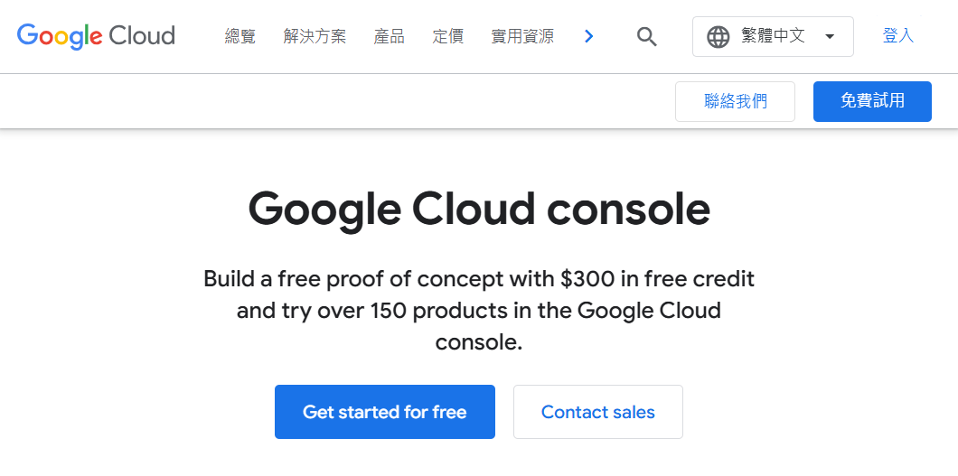
登入Google Cloud

Slide 3
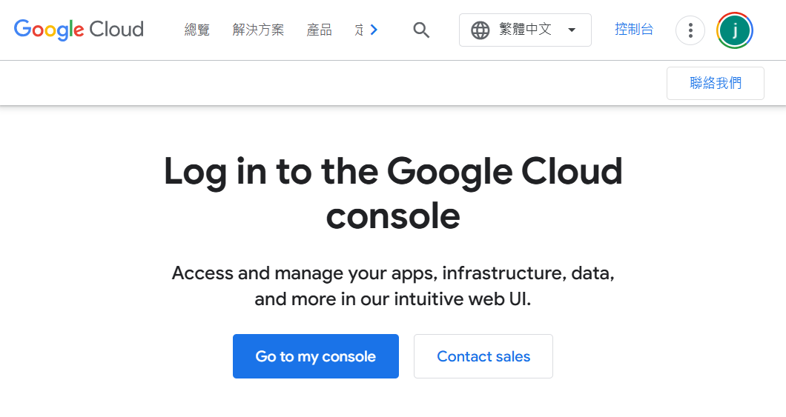
進入控制台

Slide 4
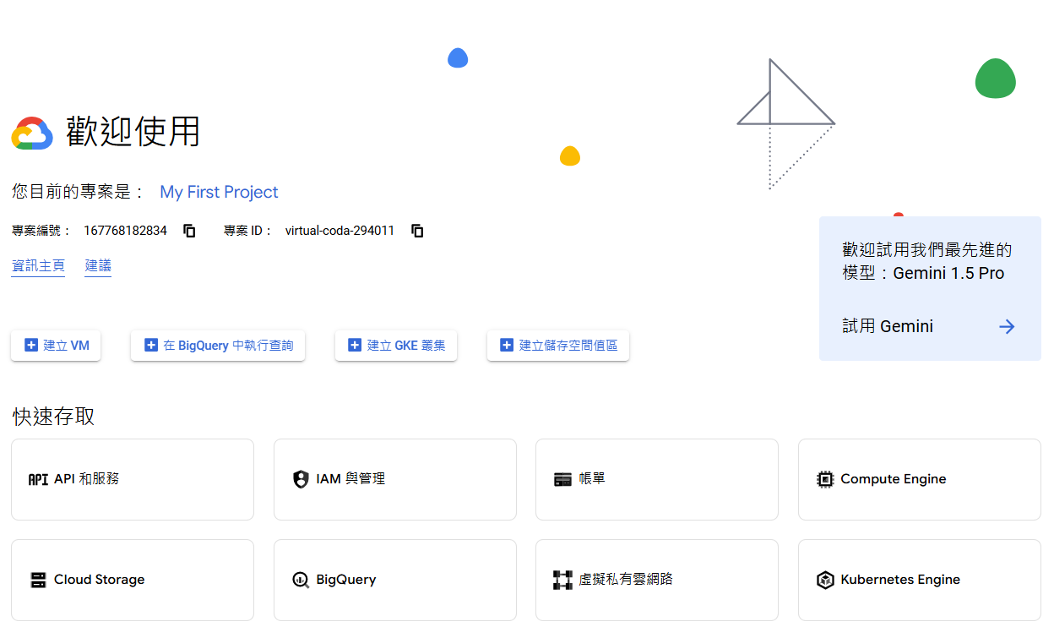
點選API及服務

Slide 5
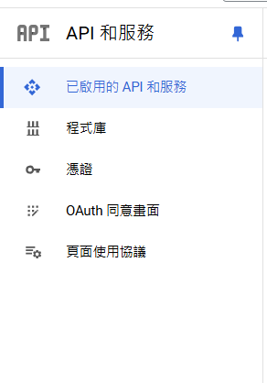
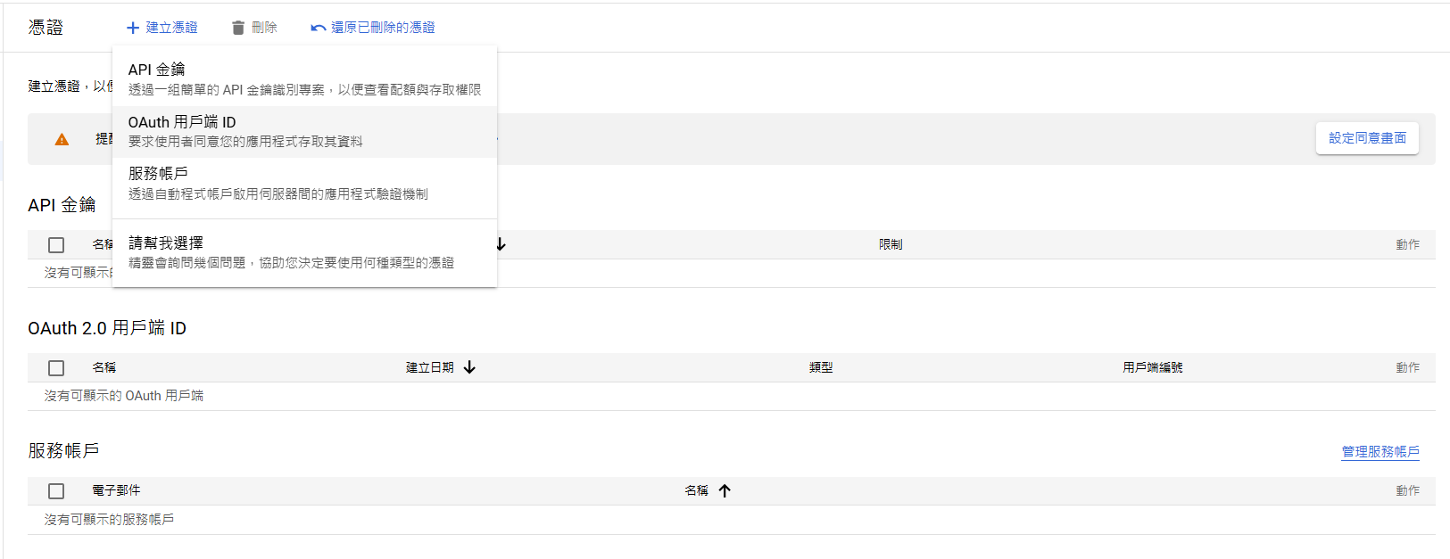
建立憑證
2
3
1

Slide 6
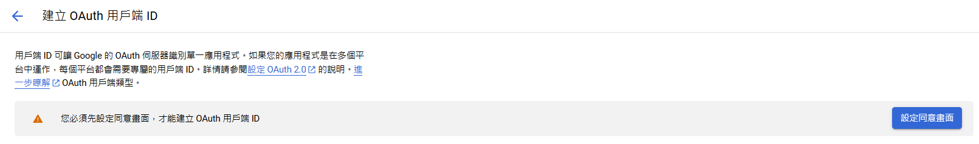
設定同意畫面

Slide 7
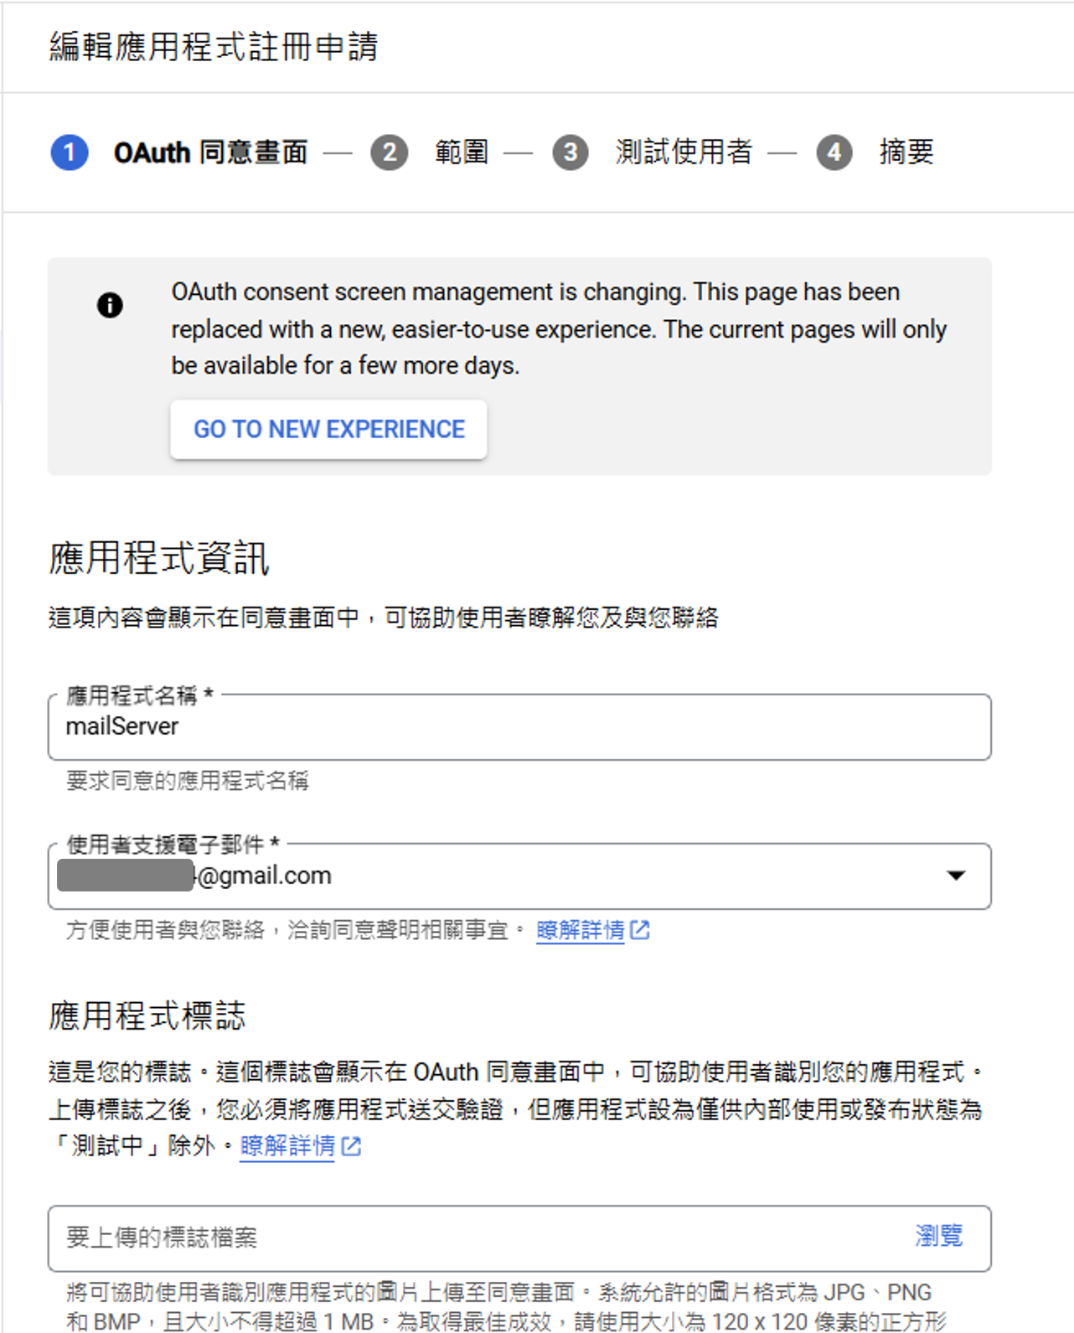
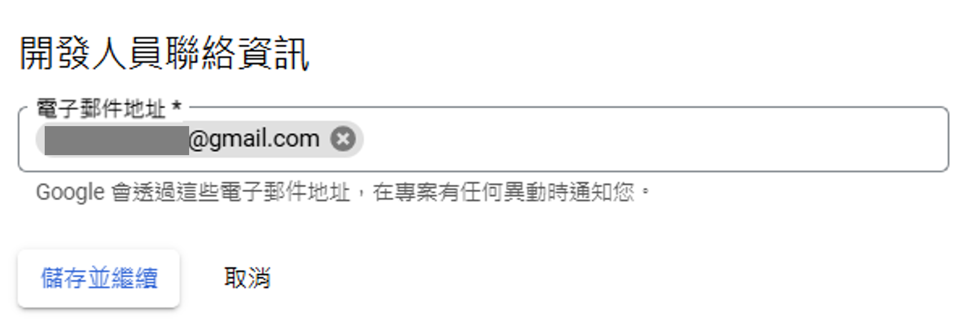
應用程式註冊申請

Slide 8
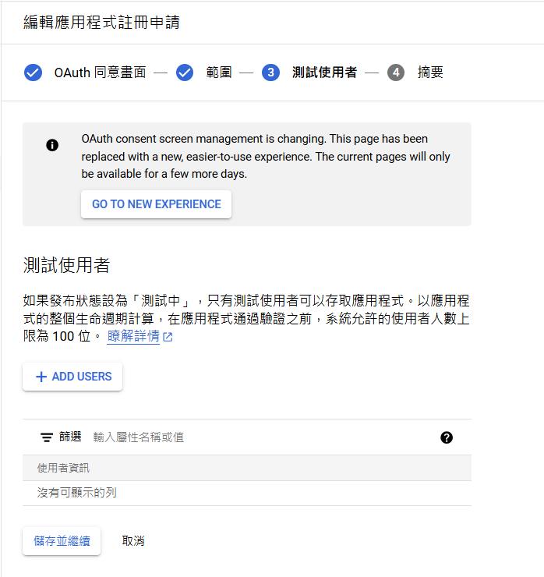
新增測試使用者(可後補)

Slide 10
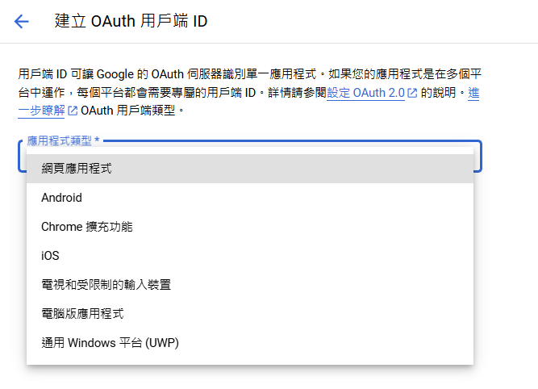
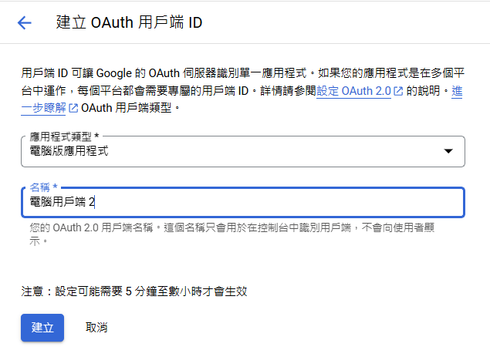
繼續建立OAuth用戶端ID

Slide 11
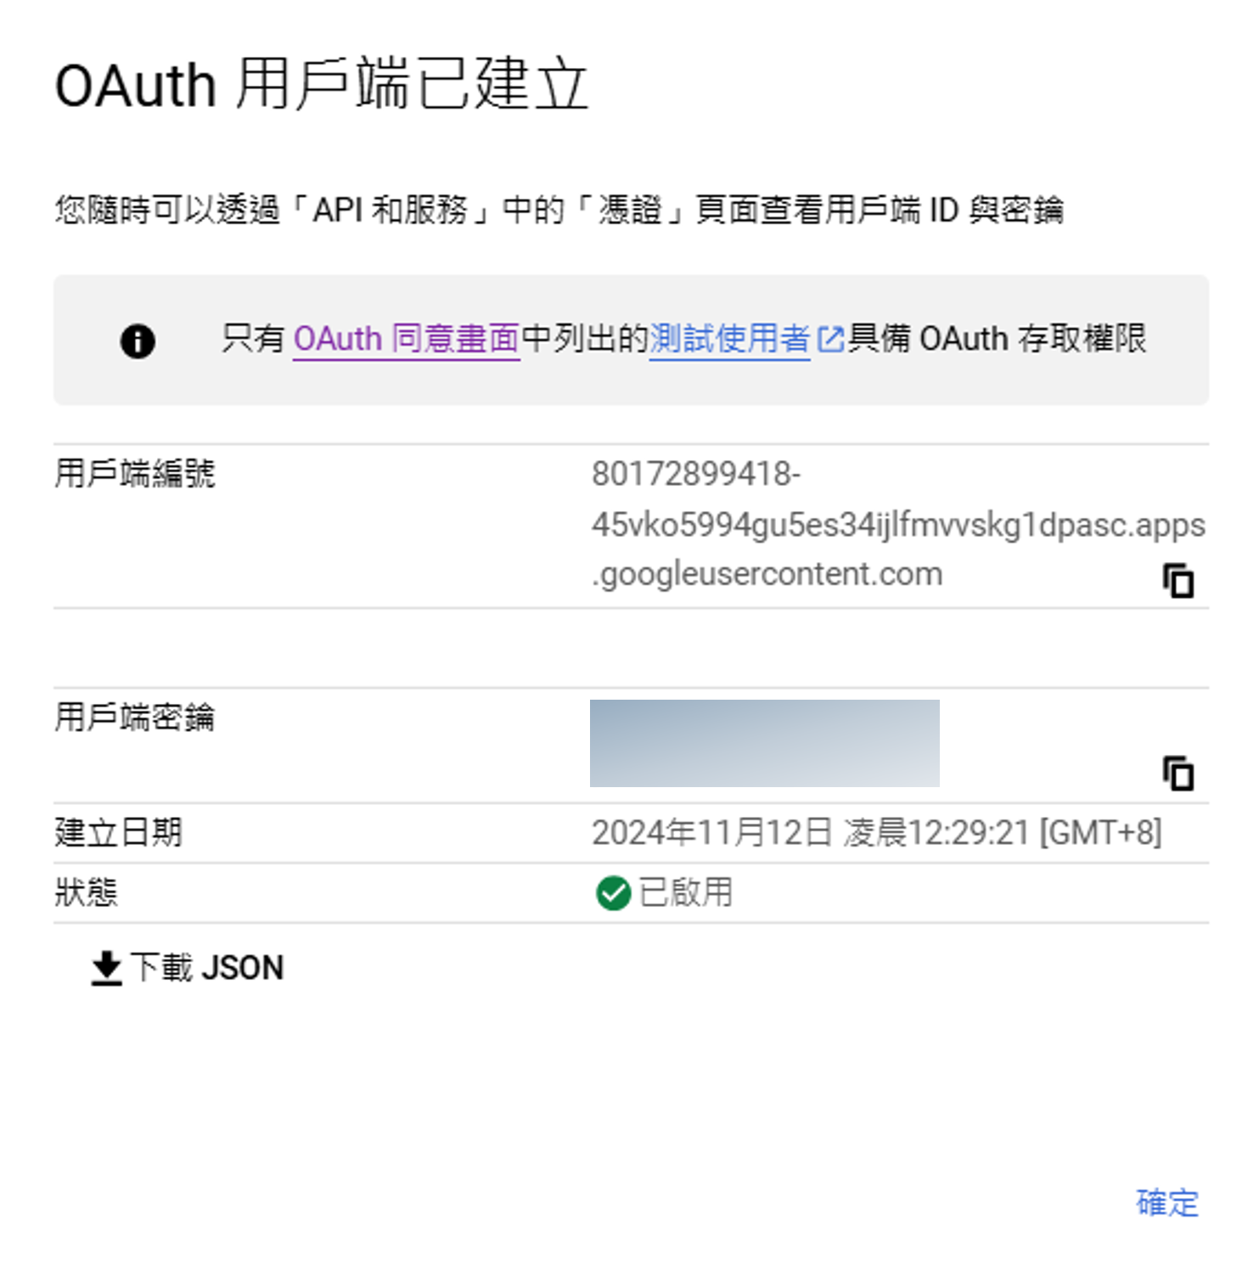
下載Json

Slide 12
程式碼
https://github.com/LyndonYeh/googleMailServer.git

